Slide 1

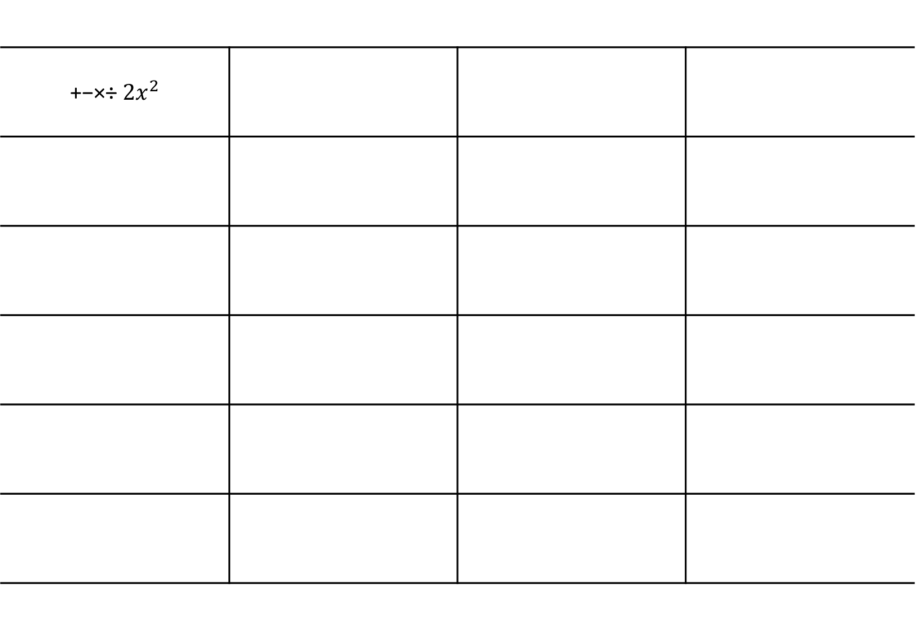


2, 4, 9 сандарынын орточосу 15. | 2, 4, 9 сандарынын орточосу 5. | 8, 1, 6 сандарынын медианасы 1. | 3 сандын орточосу 4 болсо, алардын суммасы 7.
5, 7, 5, 2, 7, 5 тизмесинин модасы 3. | 8, 1, 6 сандарынын медианасы 6. | 5, 7, 5, 2, 7, 5 тизмесинин модасы 5. | 6, 14, 9, 3 тизмесинин кулачы 11.
6, 14, 9, 3 тизмесинин кулачы 3. | 3, 10, 6, 5 тизмесинин медианасы 8. | Ар бир санга 10 кошсо, кулач да 10 бирдикке чоңоёт. | 3, 10, 6, 5 тизмесинин медианасы 5,5.
0, 6, 0, 6 тизмесинин орточосу 6. | 0, 6, 0, 6 тизмесинин орточосу 3. | 2, 4, 4, 9, 9 тизмесинин эки модасы бар: 4 жана 9. | Ар бир санга 10 кошсо, кулач өзгөрбөйт.
100, 1, 4, 2, 3 тизмесинин медианасы 3. | Тизме: 4, 5, □. Орточосу 6 болсо, □ = 9. | 2, 4, 4, 9, 9 тизмесинин модасы 9 гана. | 100, 1, 4, 2, 3 тизмесинин медианасы 4.
5, 5, 5 тизмесинин кулачы 0. | 5, 5, 5 тизмесинин кулачы 5. | Тизме: 4, 5, □. Орточосу 6 болсо, □ = 6. | Орточо дайыма тизмедеги сандардын бири болот.
Билдирүү туура болгон бөлмөлөр аркылуу гана өт.
БАШТА!
Аты-жөнү: ____________________
Статистика: орточо, медиана, мода, кулач
МААРА!

Slide 2
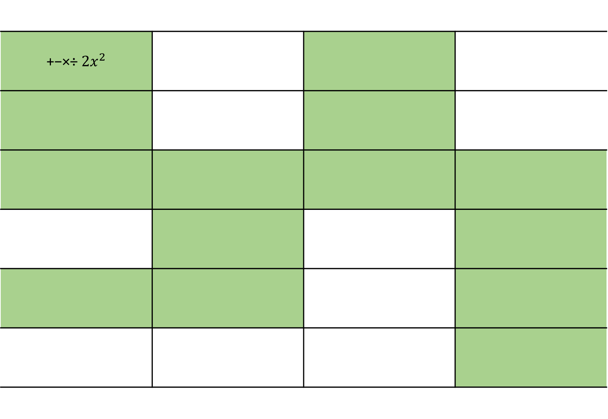
2, 4, 9 сандарынын орточосу 15. | 2, 4, 9 сандарынын орточосу 5. | 8, 1, 6 сандарынын медианасы 1. | 3 сандын орточосу 4 болсо, алардын суммасы 7.
5, 7, 5, 2, 7, 5 тизмесинин модасы 3. | 8, 1, 6 сандарынын медианасы 6. | 5, 7, 5, 2, 7, 5 тизмесинин модасы 5. | 6, 14, 9, 3 тизмесинин кулачы 11.
6, 14, 9, 3 тизмесинин кулачы 3. | 3, 10, 6, 5 тизмесинин медианасы 8. | Ар бир санга 10 кошсо, кулач да 10 бирдикке чоңоёт. | 3, 10, 6, 5 тизмесинин медианасы 5,5.
0, 6, 0, 6 тизмесинин орточосу 6. | 0, 6, 0, 6 тизмесинин орточосу 3. | 2, 4, 4, 9, 9 тизмесинин эки модасы бар: 4 жана 9. | Ар бир санга 10 кошсо, кулач өзгөрбөйт.
100, 1, 4, 2, 3 тизмесинин медианасы 3. | Тизме: 4, 5, □. Орточосу 6 болсо, □ = 9. | 2, 4, 4, 9, 9 тизмесинин модасы 9 гана. | 100, 1, 4, 2, 3 тизмесинин медианасы 4.
5, 5, 5 тизмесинин кулачы 0. | 5, 5, 5 тизмесинин кулачы 5. | Тизме: 4, 5, □. Орточосу 6 болсо, □ = 6. | Орточо дайыма тизмедеги сандардын бири болот.
ЖООПТОР · Туура жол жашыл түс менен белгиленген.
БАШТА!
Статистика: орточо, медиана, мода, кулач
МААРА!

